Slide 1
Chapter4
Javascript
信息管理学院 王华杰
tangtang730@gmail.com
Notes:
1、http://www.docin.com/p-42205922.html

Slide 2

本章主要内容
4.1、Javascript概述
4.2、Javascript基础
4.3、Javascript对象
4.4、DOM基础
4.5、事件
4.6、表单和数据完整性
4.7、Javascript面向对象编程
4.8、应用示例
Page ▪ <number>

Slide 3

4.1、Javascript概述
1、javascript产生的历史背景？
在javascript出现以前，在Web页中需要进行的所有处理都必须传回服务器，由服务器进行集中处理。服务器处理完毕以后，再将处理结果通过网络传回客户端。
即使只是简单的验证邮箱地址，都必需由服务器进行处理。当用户量大时，网络和服务器的负担都增加。
因此，我们需要一种技术实现在客户端就可以进行处理这种需求，以减轻服务器的负担，加快网络速度，提升用户体验！-javascript应运而生！
Page ▪ <number>

Slide 4
Javascript概述-续
2、javascript发展历史
(1)由Netscape公司开发的一种脚本语言,早期叫Livescript,语法以java为基础,但更简单；
(2)Netscape和Sun进行合作,改名javascript；
(3)Microsoft开发自己的脚本语言Jscript,在IE3中予以支持,但只是粗糙兼容javascript1.1;
(4)随着javascript版本增多和浏览器平台的不同,增加开发者工作量和困惑。Microsoft、Netscape等厂商成立国际组织ECMA,制定脚本语言标准称ECMAScript。Jscript和Javascript都基于ECMAScript进行了扩展。
Page ▪ <number>

Slide 5

Javascript概述-续
3、Javascript特点
  (1)被嵌入到HTML中的；
  (2) 解释执行的；
  (3)弱类型语言；
  (4)以对象为基础；
  (5)通过事件驱动执行；
Page ▪ <number>
Notes:
1、javascript代码和Html一起使用，当Html文档在浏览器中被打开时，javascript代码才被执行。
2、应用程序的执行有解释和编译两种方式。编译是将程序源代码翻译成可执行的二进制代码文件，如EXE文件。而解释则是翻译一句就执行一句。
3、与java,c++等强类型语言不同。强类型语言要求在使用一个变量之前必须先声明。Javascript则非常灵活，不声明也可以。
4、采用了面向对象程序设计OOP的方法，提供大量的对象供使用。Javascript对象都是实例化的，只可以使用而不能创建继承于这些对象的子类；

Slide 6
Javascript概述-续
4、使用方式
(1)javascript代码直接放在文档head中的<script/>块内
<html>
<head>
<title></title>
<script>
  …
  </script>
<body>
</body>
</html>
可放在Html文档的任意位置
但一般放在head内。
Page ▪ <number>

Slide 7
使用方式-续
(2)将javascript代码存为一个.js文件，再引入使用。
<script type ="text/javascript" src =“**.js"></script>
(3)在Html标签中直接写javascipt代码。
例如：
<p onmouseover=“alert(‘欢迎学习’)”>鼠标移上来</p>
Page ▪ <number>

Slide 8
Javascript概述-续
5、开发与调试工具
  开发工具:文本编辑器(editplus等);集成开发环境；
  调试工具:IE8开发人员工具；firebug；
Page ▪ <number>

Slide 9
Javascript概述-续
6、注意事项
（1）Javascript和Java没有太多联系；
（2）不同浏览器对javascript的支持情况不完全；
（3）学会使用调试工具；
（4）Javascript其实比大多数人想得要复杂，要系统地学习；
（5）不要乱用，尽量用在必须要用的地方，很多时候难以驾驭，容易使用不当造成问题；
Notes:
（1）javascript和Java是由两个公司开发出来的不同的2个产品；语法上有些类似，但本质有根本的区别；
很容易引起误会的地方，这个java前缀似乎暗示了javascript和java的关系，也就是javascript是java的一个子集。事实上，两种语言完全不相干。
javascript和java的语法很相似，就像java和c的语法相似一样。但它不是java的子集。之所以叫javascript主要是一种行销策略；
（5）过去，很多程序员不愿意去学习javascript，因为无足轻重或是美工的事情，但随着不断提升的Web应用要求和Ajax彻底改变这个事实。学习javascript对于WEb开发及其重要，很多场合必须得使用javascript才能完成，而且需要系统的学习。
补充：javascript尽量用在必须要用的地方，因为javascript很多时候难以驾驭，很容易使用不当造成问题。

Slide 10
本章主要内容
4.1、Javascript概述
4.2、Javascript基础
4.3、Javascript对象
4.4、DOM基础
4.5、事件
4.6、表单和数据完整性
4.7、Javascript面向对象编程
4.8、应用示例
Page ▪ <number>

Slide 11
4.2、Javascript基础
1、语法
2、变量
3、数据类型
4、运算符与表达式
5、控制语句
6、函数
Page ▪ <number>

Slide 12
4.2.1 语法
1、区分大小写；
2、变量是弱类型的-定义时只用var运算符；
3、每行结尾的分号可有可无；
4、注释：
/* 注释内容 */ 多行注释
// 单行注释
5、括号表明代码块
    if(test1=="red"){
    test1=blue;
    alert(test1);
    }
Page ▪ <number>

Slide 13


4.2.2 变量
使用var来声明所有类型的变量,而不必指定具体类型
var i；
var i=10, name=“jim”;
变量的命名注意：
  第一个字符必须是字母、下划线（_)、$
  其他字符可以包括字母、数字、下划线、$
  不能使用javascript的保留关键字；
  区分大小写；
Page ▪ <number>

Slide 14
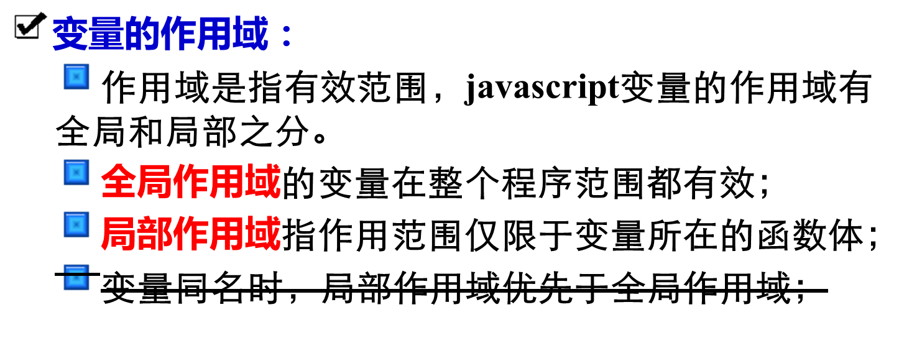

变量
VariableRange.html
Page ▪ <number>

Slide 15
4.2.3 数据类型
Javascript中的数据类型包括2种：
  原始类型（简单类型）：是存储在栈(stack)中的简单数据段，其值直接存储在变量访问的位置；
  引用类型（复杂类型）：是存储在堆（heap）中的对象，存储在变量处的值是一个指针，指向存储对象的内存处。
Page ▪ <number>

Slide 16
4.2.3 数据类型
Javascript和C(C++)对比
栈
堆
var i=11; | int i=11;
var f=true; | bool f=true; (C++)
var n=null; | int n=NULL;
var o=new Object; | Object* o=new Object();
var s=“test” 这里和C++不同，是分配到栈上的 | string s=“test”;(C++) 分配到堆上，这点和javascript不同，未画图，注意区别
数字（11）
布尔值（true)
null
地址（O)
字符串(“test”)
(对象）
(对象）
(对象）
(对象）
(对象）
Page ▪ <number>

Slide 17
4.2.3 数据类型
栈和堆区别
  栈（stack）— 由编译器自动分配释放 ，存放函数的参数值，局部变量的值等。其操作方式类似于数据结构中的栈。
  堆（heap） — 一般由程序员分配释放， 若程序员不释放，程序结束时可能由OS回收 。注意它与数据结构中的堆是两回事，分配方式倒是类似于链表，呵呵，例如new，malloc等。
Page ▪ <number>

Slide 18
4.2.3 数据类型-原始类型
为变量赋值时，ECMAScript的解释程序必须判断该值是原始类型的，还是引用类型的。
要实现这一点，解释程序则需尝试判断该值是否为ECMAScript的原始类型之一，即Undefined,Null,Boolean和String等。
在许多语言中，字符串都被看做引用类型，而非原始类型，ECMAScript打破了这一传统。
Page ▪ <number>

Slide 19
4.2.3 数据类型-原始类型
如前所述，ECMAScript有5种原始类型（primitive type),即Undefined,Null,Boolean,Number和String.
每种原始类型定义了它包含的值的范围及其字面量表示形式。ECMAScript提供了typeof运算符来判断一个值是否在某种类型的范围内。
Page ▪ <number>

Slide 20
4.2.3 数据类型-原始类型
typeof运算符
对变量或值调用typeof运算符将返回下列值之一：
Undefined : “undefined”
Boolean : “boolean”
Number : “number”
String : “string”
引用类型 ： “object”
Page ▪ <number>

Slide 21
4.2.3 数据类型-原始类型
var sTemp=“test string”;
alert(typeof sTemp);
alert(typeof 95);
Page ▪ <number>

Slide 22
4.2.3 原始类型-Undefined
Undefined类型
Undefined类型只有一个值，即undefined.当声明的变量未初始化时，该变量的默认值是undefined.
var oTemp;
alert(oTemp==undefined);
alert(typeof oTemp==“undefined”);
Undefined.html
Page ▪ <number>

Slide 23
4.2.3 原始类型-Undefined
Undefined类型
注意,值undefined并不同于未定义的值。
未定义的变量使用除typeof之外的其他运算符的话，会引起错误，因为其他运算符只能用于已声明的变量上。
alert(typeof oTemp2==“undefined”);
alert(oTemp2==undefined);
从上面代码也可以看出，typeof运算符并不真正区分没有初始值的变量和没有定义的变量。
Undefined1.html
Page ▪ <number>

Slide 24
4.2.3 原始类型-Undefined
Undefined类型
var oTemp;
alert(typeof oTemp);
alert(typeof oTemp2);
Undefined2.html
Page ▪ <number>

Slide 25
4.2.3 原始类型-Null
Null类型
另一种只有一个值的类型是Null,它只有一个专用值null,即它的字面量。
值undefined实际上是从值null派生来的，因此ECMAScript把他们定义为相等的。
alert(null==undefined);
尽管这两个值相等，但他们的含义不同。undefined是声明了变量但未对其初始化时赋予该变量的值，null则用于表示尚未存在的对象，typeof null ==“object”
Page ▪ <number>

Slide 26
4.2.3 原始类型
Boolean类型
Number类型
String类型
例： var iNum=55;
var bFound=true;
var sColor=“blue”;
Page ▪ <number>

Slide 27



2、引用数据类型
引用类型通常叫做类(class)。
从传统意义上讲，javascript并不真正具备类，因为大多数开发者熟悉术语“类”，因此，选择使用该名称。
ECMAScript定义了“对象定义”，逻辑上等价于其他程序设计语言中的类。
对象的创建由new运算符创建
  var o1= new Object();//创建Object类的实例
自定义对象的创建与使用是重点，后续单独探讨！
Page ▪ <number>

Slide 28
引用数据类型-续
1、Object类
2、Boolean类
3、Number类
4、String类
Notes:
1、concat方法，较常见的是用加号（+）连接字符串；
2、indexOf：返回第一个出现检索字符的位置，没有，返回-1

Slide 29
引用数据类型-Object类
ECMAScript中的所有类都由这个类继承而来，Object类中的所有属性和方法会出现在其他类中，所以理解了Object类，可以更好的理解其他类。
Object类具有重要属性：
  Constructor---对创建对象的函数的引用（指针）
  Prototype---对该对象的对象原型的引用。
注意，javascript中的“类”都会默认继承Object,不需要明确继承，象c++中的 public class dog : animal
Notes:
1、concat方法，较常见的是用加号（+）连接字符串；
2、indexOf：返回第一个出现检索字符的位置，没有，返回-1

Slide 30
引用数据类型
Boolean类
Boolean类是原始类型的引用类型。
var oBool=new Boolean(true);
Number类
var oNumber=new Number(55);
String类
var sColor=new String(“color”);
采用引用类型使用typeof运算符时，均返回”object”
Notes:
1、concat方法，较常见的是用加号（+）连接字符串；
2、indexOf：返回第一个出现检索字符的位置，没有，返回-1

Slide 31
引用数据类型
ECMAScript引入了另一个Java运算符instanceof来解决问题。
instanceof方法要求开发者明确的确认对象为某特定类型
var oString=new String(“hello world”);
alert(oString instanceof String);
var s=“hello world”;
alert(s instanceof String);
Notes:
1、concat方法，较常见的是用加号（+）连接字符串；
2、indexOf：返回第一个出现检索字符的位置，没有，返回-1

Slide 32
String类的主要方法
方法 | 作用
charAt(index) | 返回指定位置处的字符
str1.concat(str2) | 将str2连接到str1上
str1.indexOf(s) | 从头开始,确定某个字符串中是否存在某个字符;
str1.lastIndexOf(s) | 从头开始检索某个字符串中是否存在某个字符;
str1.substring(start,end) | 从str1中获取指定位置的字符;
toLowerCase() toUpperCase | 大小写转换

Slide 33


关于类型转换
(1)转换成字符串；
  所有对象都具有.toString()方法;
(2)转换成数字；
  parseInt(“..”):逐一转换每个字符成整形;
  parseFloat(“..”):逐一转换每个字符成浮点数;
  转换失败将得到一个特殊值:NaN(not a number)
    parseInt(“1234.abc”) 得到?
    parseInt(“abc1234”） 得到？
(3)强制类型转换
  Boolean(value);Number(value);String(value);
隐式数据转换：
系统根据上下文自动将数据从一种类型转换成另一种类型；当字符串与数值混合运算时，会试着将数值转换为字符串。
Notes:
parseInt,parseFloat:逐字符进行分析，判断0处字符是否是有效数字；如果不是，方法返回NaN，不再继续执行其他操作；如果是有效字符，将分析1处的字符，进行同样测试。
parseInt(“1234.abc”) -123;
parseInt(“abc1234”）-NaN

Slide 34
4.2.4 运算符与表达式
1、算术运算符：+、-、*、/、%
2、比较运算符：= =、>、>=、<、<=、!=
3、逻辑运算符：&&、||、！
4、赋值运算符：=、+=、-=、*=、/=、%=
  x+=y 等价于x=x+y
  x-=y等价于x=x-y
5、条件运算符: 条件表达式？值1：值2
6、递增与递减运算符：++、- -，分别有2种形式
  i++：将i值加1,但整个表达式值不变；
  ++i：将i值加1，整个表达式值也加1；
Operator.html
Page ▪ <number>
Notes:
X=5;Y=X++；则X=6；Y=5；
X=5；Y=++X；则X=6；Y=6；

Slide 35
4.2.5 控制语句
主要包括如下语句：
1、选择语句；
  if ，if..else，switch;
2、循环语句；
  for，while，do..while，break，continue
3、异常处理语句；
  try..catch..，try..catch..finally，throw
Page ▪ <number>

Slide 36
1、if 语句
if(condition)
{
statement1
}
else
{
statement2
}
if(condition)
{
statement1
}
else if(condition)
{
statement2
}
Else
{
statement3
}
if(condition)
{
statement;
}
Page ▪ <number>

Slide 37
2、switch语句
switch(expression)
{
case value1:
[statement]
break;
case value2:
[statement2]
break;
……
default:
[statement3]
}
Page ▪ <number>

Slide 38
3、for语句
for(initialization;expression;increment)
{
statement;
}
initialization：初始值；
expression:条件表达式,为true,继续循环;为false,退出循环。
increment:在每次经过循环的最后执行该递增表达式;
/* 在开始时 i 被设为 0，并在每次重复的最后被增加 1。
在循环重复前， 如果 i 不小于 10，则循环结束。 */
var myarray = new Array();
for (i = 0; i < 10; i++) {
myarray[i] = i;
}
Page ▪ <number>

Slide 39
4、while语句
while(expression)
{
statement
}
do
{
statement
}
while(expression)
Page ▪ <number>

Slide 40
5、break语句与continue语句
break语句:可以立即退出循环,阻止再次反复循环执行任何代码；
continue语句:只是退出当前循环，根据控制表达式还允许继续进行下一次循环。
Page ▪ <number>

Slide 41
4.2.6 函数
函数是可重复使用的代码块，由事件驱动或被调用时才执行
<script>
function show()
{
alert(“hello world”);
}
</script>
<body>
<input type=“button” value=“提交” onclick=“show()” />
</body>
Page ▪ <number>

Slide 42
函数的定义
function 函数名(var1,var2,var3,….)
{
…statement…
return somevalue;
}
1、function必须是小写；
2、return返回值，其后所有语句将不予以执行；
3、逗号隔开多个参数,如果不带参数,也必须带上括号;
Page ▪ <number>

Slide 43
函数中的特殊对象
在函数体中,开发者无需明确指出参数名,就可通过使用arguments来访问参数。
<script>
function show(m,n)
  {
  alert(arguments.length);
  alert(arguments[0]);
  alert(arguments[1]);
  }
</script>
show(2,3);
Javascript不会验证传递给函数的参数个数是否等于定义个数。
函数可以接受任意个数的参数而不引发任何错误。遗漏参数以undefined传递给函数，多余参数将省略；
Page ▪ <number>

Slide 44
一些有用的系统函数
1、求值函数eval
格式:eval(字符串表达式)
功能:计算该字符串表达式,并执行其中的JavaScript 代码
示例:eval("alert('欢迎您！')");
2、数值判断函数isNaN(NaN代表Not a Number)
格式：isNaN(测试值);
功能：判断测试值是否为数值；
示例：alert(isNaN("123"));
alert(isNaN("abc"));
Page ▪ <number>

Slide 45
本章主要内容
4.1、Javascript概述
4.2、Javascript基础
4.3、Javascript对象
4.4、DOM基础
4.5、事件
4.6、表单和数据完整性
4.7、Javascript面向对象编程
4.8、应用示例
Page ▪ <number>

Slide 46
4.3、Javascript对象
JavaScript提供如下几种类型的对象：
1、内置对象：Javascript将一些常用的功能预先定义成对象，用户可以直接使用；
2、浏览器对象（BOM)：javascript提供了一些对象用于操作浏览器窗口(window)、文档(document)、地址(location)、历史(history）等。
3、DOM对象
4、自定义对象
Page ▪ <number>

Slide 47
4.3.1 内置对象
1、Math数学对象
  提供了进行所有基本数学计算的功能和常量的属性和方法。
2、Date日期对象
  提供了获取、设置日期和时间的属性和方法
3、Array数组对象
  用来创建数组
Page ▪ <number>

Slide 48
1、Math对象
方法 | 作用
abs | 返回某数的绝对数
ceil | 返回大于或等于指定数的最小整数
floor | 返回小于等于其数值参数的最大整数
random | 返回[0-1)之间的随机数
round | 返回四舍五入后的整数
Code：
  Math.abs(-10)
  Math.ceil(23.4)
  Math.floor(23.4)
  Math.random()
  Math.round(43.5)
Page ▪ <number>

Slide 49
2、String字符串对象
属性/方法 | 说明 | 用法
length | 字符串长度 | strObj.length
charAt | 返回指定索引位置的字符 | strObj.charAt(index)
concat | 进行字符串连接 | str1.concat(str2,str3)
indexOf | String 对象内第一次出现子字符串的字符位置 | str1.indexOf(str2[, startIndex])
lastIndexOf | 返回 String 对象中子字符串最后出现的位置 | str1.lastIndexOf(str2[, startindex])
substring | 返回 String 对象中指定位置的子字符串 | str1.substring(start, end)
toLowerCase toUpperCase | 大小写转换 | str1.toLowerCase( )
Page ▪ <number>

Slide 50
2、Date日期对象
格式：
dateObj = new Date()
dateObj = new Date(year, month, date[, hours[, minutes[, seconds[,ms]]]])
举例：
  var today = new Date();//获取当前时间；
  var today =new Date(2008,10,23);
Page ▪ <number>

Slide 51
Date方法
方法 | 作用 | 返回值
getYear | 返回年度
getMonth | 返回月份 | 0-11
getDate | 返回日期 | 1-31
getDay | 返回星期几 | 0-6
getHours | 返回小时数 | 0-23
getMinutes | 返回分钟数 | 0-59
getSeconds | 返回秒数 | 0-59
对应有setYear、setMonth、setDate等方法
Page ▪ <number>

Slide 52
Example1
function GetToday {
  var d, s = "Today's date is: ";
  d = new Date(); 。
  s += (d.getMonth() + 1) + "/";
  s += d.getDate() + "/";
  s += d.getYear();
  return(s);
}
ShowDate.html
Page ▪ <number>

Slide 53
Example2
function DateDemo(){
  var d, day, x, s = "今天是: ";
  var x = new Array("星期日", "星期一", "星期二");
  var x = x.concat("星期三","星期四", "星期五");
  var x = x.concat("星期六");
  d = new Date();
  day = d.getDay();
  return(s += x[day]);
}
ShowDate.html
Page ▪ <number>

Slide 54
数组变量
数组的创建：
1、创建一个空数组：创建时不指定数组大小
  var obj = new Array();
  var obj=[];
2、 创建时直接指定数组大小
  var obj = new Array(size);
3、通过指定数组元素创建数组；
  var obj =new Array(元素1,元素2,元素3..);
与其他程序语言不同的是，
Javascript数组中各元素的数据类型可以不同！
Page ▪ <number>

Slide 55
var arr1 = new Array(2);
arr1[0] ="10";
arr1[1]="20";
document.write(arr1[0]);
document.write(arr1[1]);
1、下标从0开始
2、由于区分大小写,所以Array首字母必须大写；
Page ▪ <number>

Slide 56
数组的主要属性和操作
主要的属性：length
主要的操作：
操作名 | 作用 | 格式
toString | 数组转换为字符串,各个数组元素用逗号连接 | 数组.toString()
join | 将数组组合为字符串,由分隔符隔开 | 数组.join(分隔符)
push | 添加若干个元素到数组末端 | 数组.push(元素1,元素2)
pop | 删除最后一个元素 | 数组.pop()
reverse | 将数组内元素的索引次序翻转 | 数组.reverse()
Page ▪ <number>

Slide 57
4.3.2 浏览器对象
当浏览器显示一个网页时，Javascript会同时产生许多和该网页相关的对象，这些对象之间具有层次关系。
location
Button
Radion
Checkbox
Select
Text
textarea
window
histroy
document
forms
images
window对象:处于对象层次的最顶端,提供处理窗口的方法和属性
document对象：包含一个文档所有的标签元素，将其封装供使用
location对象：提供了与当前打开的URL一起工作的方法和属性
history：提供了与历史清单有关的消息；
screen
links
navigator
Page ▪ <number>
Notes:
window：代表显示该文档的窗口
document:表示整个Html文档；

Slide 58
1、window对象
Window对象是javascript最高层对象之一,是所有对象的根,代表当前打开的浏览器窗口或框架,提供对窗口进行操作的属性、方法和事件驱动。
常用的方法：
（1）open
（2）showModalDialog
（3）close
（4）alert
（5）confirm
（6）prompt
Page ▪ <number>
Notes:
1、Window 对象是 JavaScript 层级中的顶层对象。Window 对象代表一个浏览器窗口或一个框架。Window 对象会在 <body> 或 <frameset> 每次出现时被自动创建。

Slide 59
window主要方法
(1)open方法
作用：打开一个新窗口，载入指定URL的文档；
语法:objWin= window.open( [sURL] [, sName] [, sFeatures])
参数:
  sURL:可选，要打开的页面路径；
  sName:可选，新窗口的名字；
  sFeatures:可选，要打开窗口特征参数设置,比如有高度、宽度、滚动条等，用逗号隔开；
sFeatures详细内容参考帮助
Page ▪ <number>

Slide 60
Example
1、window.open(“”);
2、window.open (“page.html”)
3、window.open(“sample.htm",null, "height=200,width=400,status=yes,toolbar=no,menubar=no,location=no");
WindowObject.html
Page ▪ <number>

Slide 61
Window方法-续
(2)showModalDialog方法
作用: 创建一个模态对话框
语法:vReturnValue = window.showModalDialog(sURL
[, vArguments] [, sFeatures])
参数：
sURL:要打开的页面路径；
vArguments:可选,传递到打开页面的变量,可以传递任何类型数据,包括数组(通过window.dialogArguments获取)
sFeatures:要打开窗口特征参数设置,比如有高度、宽度、滚动条等，用逗号隔开.
sFeatures详细内容参考帮助
WindowObject.html
Page ▪ <number>
Notes:
http://www.cnblogs.com/candywyq/articles/525681.html

Slide 62
Window对象主要方法
3、close方法
  语法格式:window.close();
  功能:关闭一个浏览器窗口
4、alert方法
  语法格式：window.alert(提示字符串);
  功能:弹出一个警告框，显示提示字符串文本；
5、confirm方法
  语法格式:window.confirm(提示字符串);
  功能:显示一个确认框,框内显示提示字符串,当用户单击“确定”时返回true,单击“取消”时返回false
Page ▪ <number>

Slide 63
Window对象主要方法-续
6、prompt方法
  语法格式:window.prompt(提示字符串,缺省文本）
  功能:显示一个输入框,框内显示提示字符串和缺省文本,并等待用户输入,当单击“确定”时,返回用户输入的字符串,当单击“取消”时，返回null值。
注意：由于window是最顶层的对象，所以在使用时，
可以省略window
Page ▪ <number>

Slide 64
window的主要属性
主要属性 | 功能
status | 在窗口状态条上显示的状态信息
document | 代表窗口中的Html文档
location | 包含有关当前 URL 的信息
history | 包含用户在浏览器窗口中已访问过的URL信息
opener | 可返回对创建该窗口的 Window 对象的引用
returnValue | 从模态窗口的返回值
self | 代表当前窗口
Page ▪ <number>

Slide 65
2、document对象
每个载入浏览器的 HTML 文档都会成为 document 对象，代表浏览器窗口中的文档,document 对象使我们可以从脚本中对 HTML 页面中的所有元素进行处理,如各种表单控件、图片、超链接等等。
1、write与writeln
  语法:document.write(str); document.writeln(str);
  功能:向文档中写入字符;
2、getElementById
  语法:document.getElementById(sIDValue);
  功能:通过标签的Id属性获得一个html元素对象;
Page ▪ <number>

Slide 66
document主要方法
3、getElementsByName
  语法:document.getElementsByName(sNameValue)
  功能:返回具有指定name的一组html元素
4、getElementsByTagName
  语法:document.getElementsByTagName(stagName)
  功能:获取指定标签名称的一组html元素对象;
  返回值：数组类型,通过索引访问,从0开始;
Page ▪ <number>

Slide 67
3、location对象
Location 对象存储在 Window 对象的 Location 属性中,表示窗口中当前显示文档的URL地址,并提供对URL进行解析和操作的属性和方法;
主要属性 | 作用
href | 获取或设置当前载入页面的URL
host | 服务器名字
pathname | URL中主机后面的名字
port | URL请求中的端口号
protocol | URL中使用的协议
search | 执行get请求的URL中的？后面部分
主要方法 | 作用
reload | 重新载入当前页面
Page ▪ <number>

Slide 68
4、history对象
history对象代表用户浏览过的URL(浏览历史);
方法名称 | 主要功能
go() | 加载 history 列表中的某个具体页面
Back() | 加载 history 列表中的前一个 URL （等价于点击后退按钮或调history.go(-1)）
Forward() | 加载 history 列表中的下一个 URL。 （等价于点击前进按钮或 history.go(1)）
Page ▪ <number>

Slide 69
本章主要内容
4.1、Javascript概述
4.2、Javascript基础
4.3、Javascript对象
4.4、DOM基础
4.5、事件
4.6、表单和数据完整性
4.7、Javascript面向对象编程
4.8、应用示例
Page ▪ <number>

Slide 70
4.4 DOM基础
1、DOM概述
2、DOM操作
3、高级DOM技术
4、DOM应用示例
Page ▪ <number>

Slide 71
4.5.1 DOM概述
1、什么是DOM？
  DOM(document object Model,文档对象模型)是W3C制定的标准,为应用程序访问XML和(X)HTML文档提供一套标准的API；
2、DOM作用？
  为程序或脚本提供操作文档内容、结构和样式的接口
DOMExample.html
Page ▪ <number>

Slide 72
DOM概述-续
3、DOM包括三个部分和三个等级
  三个部分：
    核心DOM：用于任何结构化文档的标准模型；
    XML DOM：用于 XML 文档的标准模型；
    HTML DOM：用于 HTML 文档的标准模型；
  三个等级
    Level1、Level2、Level3
目前,各浏览器厂商并没有完全按照DOM标准来实现
浏览器,最好是FF,实现绝大部分DOM Level2和部分Level3,但IE则落后很多！
Page ▪ <number>
Notes:
Javascript主要操作核心DOM及HTMLDOM

Slide 73
DOM概述-续
4、HTML DOM
  定义了访问和操作HTML文档的标准方法。
  把 HTML 文档呈现为一个节点树。
  根据 DOM，HTML 文档中的每个成分都是一个节点(Node)。 DOM 是这样规定的：
    整个文档是一个文档节点
    每个 HTML 标签是一个元素节点；
    包含在 HTML 元素中的文本是文本节点；
    每一个 HTML 属性是一个属性节点；
    注释属于注释节点；
    节点具有等级关系；
Page ▪ <number>

Slide 74
Demo DOM节点树
<html>
<head>
<title>HTML DOM</title>
</head>
<body>
<h1>DOM的结构</h1>
<p><a href=“href”>新浪</a></p>
</body>
</html>
View In IE8
Page ▪ <number>

Slide 75
节点树
document
元素节点
根元素<html>
文本节点
body元素
属性节点
Head元素
title元素
h1元素
p元素
文本
“HTML DOM”
文本
“DOM的结构”
a元素
注意：
  一颗节点树上的所有节点彼此都有关系；
  父节点、子节点、同辈(兄弟)节点、后代节点等；
文本
“新浪”
属性href
Page ▪ <number>

Slide 76
DOM概述-续
5、DOM节点的主要属性与方法
属性/方法 | 返回值 | 说明
nodeName | String | 返回节点的名字;
nodeValue | string | 返回节点的值(根据节点类型
nodeType | number | 节点的类型常量
ownerDocument | Document | 这个节点所属的文档
childNodes | NodeList | 所有子节点的列表
firstChild | Node | childNodes列表中第一个节点
lastChild | Node | childNodes列表中最一个节点
parentChild | Node | 某个节点的父节点
previousSibling | Node | 前一个兄弟节点/null
nextSibling | Node | 后一个兄弟节点/null
Page ▪ <number>
Notes:
1、nodeValue:对于If the object is a TextNode, the nodeValue property returns astring representing the text contained by the node；If the object is an Attribute object retrieved from the attributes collection , the nodeValue property returns the value of the attribute if it has been specified, or null otherwise.If the object is an element, the nodeValue returns null. Use the nodeName property to determine the element name.
2、nodeType:Possible Values,Integer that receives one of the following values: 1 Element node. 3 Text node. If the node represents an attribute retrieved from the attributes collection, the nodeType returns null.
1：元素节点；2：属性节点；3：文本节点；

Slide 77
节点主要属性与方法
属性/方法 | 返回值 | 说明
hasChilds() | Bool | 是否包含节点
attributes |  | 一个元素的所有属性对象
appendChild(node) | Node | 将node添加到childNodes的末尾
removeChild(node) | Node | 从childNodes中删除node
replaceChild(newnode,oldnode) | Node | 将childNodes中的old替换成new
insertBefore(newnode,refnode) | Node | 在refnode之前插入newnode
Page ▪ <number>
Notes:
Attributes:仅用于Element节点类型；

Slide 78
节点信息说明
nodeType
nodeName
  元素节点的nodeName是标签名称
  属性节点的nodeName是属性名称
  文本节点的nodeName是#text
nodeValue
  对于文本节点，nodeValue属性包含文本
  对于属性节点，nodeValue属性包含属性值
  对元素节点是不可用的,返回null
元素类型 | nodeType
元素 | 1
属性 | 2
文本 | 3
Page ▪ <number>

Slide 79
4.5.2 DOM操作
1、查找并访问相关节点
查找并访问节点主要有2种方法：
  通过使用getElementById() 和 getElementsByTagName()方法访问节点;
  通过使用一个元素节点的 parentNode、firstChild 、 lastChild 、previousSibling、nextSibling等属性访问各节点；
示例：DOMNodeVisit.html
Page ▪ <number>
Notes:
1、直接定位到某个或某些节点
2、通过节点关系来访问；

Slide 80
DOM操作-续
2、属性操作
核心DOM提供的属性操作：
  getAttribute(name) :获得元素相应属性的值;
  setAttribute(name,newvalue) :设置元素某属性的值;
  removeAttribute(name) :从元素中删除某属性;
HTML DOM提供的属性操作：
  可以使用同样名称的属性名来获取或设置值;
    img1.border=“1”;alert(img1.src);
  唯一不同的是class属性(class是内部保留字,变成className)
    img1.className;
Page ▪ <number>
Notes:
因为class是javascript中的关键字

Slide 81
DOM操作-续
3、创建和操作节点
(1)createElement/createTextNode/appendChild()
  createElement:创建标签为tagname的元素;
    oElement =document.createElement(sTag);
  createTextNode:创建包含文本text的文本节点;
    oTextNode = document.createTextNode( [sText])
  appendChild: 增加一个子元素;
    oElement = object.appendChild(oNode)
示例：CreateDOMNode.html
Page ▪ <number>

Slide 82
DOM操作-续
(2)removeChild / replaceChild / insertBefore
  removeChild:删除指定子元素
    oRemove = object.removeChild(oNode)
  replaceChild:替换节点
    oReplace = object.replaceChild(oNewNode, oChildNode)
  insertBefore:插入节点
    oElement = object.insertBefore(oNewNode [, oChildNode])
示例：RemoveRepalceInsertDOMNode.html
Page ▪ <number>

Slide 83
补充：操作table
如何利用DOM来创建如下表格？
  border:1px;
  width:60%;
Cell1,1 | Cell1,2
Cell2,1 | Cell2,2
太麻烦！
CreateTableDOM.html
Page ▪ <number>

Slide 84

-续上页
针对<tr/>的属性和操作：
属性/操作 | 说明
cells | <tr/>元素中所有的单元格的集合
deleteCell(position) | 删除给定位置上的单元格
insertCell(position) | 在cells集合给定位置插入新单元格
CreateTableHTMLDOM.html

Slide 85

HTML DOM操作table的属性和方法
针对table的属性和操作：
属性/操作 | 说明
rows | 表格中所有的行的集合
insertRow(position) | 在rows集合中的指定位置上插入一个新行
deleteRow(position) | 删除指定位置上的行
createCaption | 创建<caption/>
deleteCaption | 删除<caption/>
createTHead | 创建<thead/>
deleteTHead | 删除<thead/>
Page ▪ <number>

Slide 86
4.5.3 高级DOM技术
1、样式编程
2、innerText、innerHTML
3、outerText、outerHTML
Page ▪ <number>

Slide 87
1、样式编程
IE4.0为每个元素引入一个style对象来管理元素的CSS样式，DOM也采用该方式，作为其访问元素样式信息的标准手段！
CSS样式 | Javascript样式属性
background-color | style.backgroundColor
color | style.color
font | style.font
font-family | style.fontFamily
font-weight | style.fontWeight
SimpleDOMVisitStyle.html
Page ▪ <number>

Slide 88

-续上页
注意：
1、style对象的语法和css中使用的语法几乎是一一对应
  对于单个单词CSS样式,以相同名字Javascript Style属性表示；
  对于两个单词CSS样式,javascript中表示方式是第一个单词加上首字母大写的第二个单词,单词间没有横线
      如background-color对应为style.backgroundColor
2、style对象的属性区分大小写;而CSS中则不区分;
特殊情况：
对于“float”,不能使用style.float，而改成
style.cssFloat(IE是style.styleFloat)
Page ▪ <number>

Slide 89
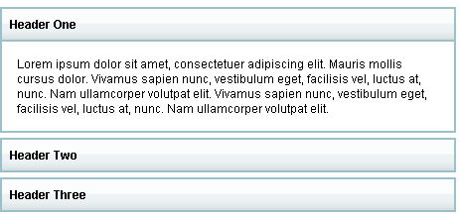
示例
要求：创建可折叠区域
FoldingArea.html
Page ▪ <number>

Slide 90
2、innerText与innerHTML
尽管DOM带来了动态修改文档的能力，但对微软的开发人员来说还不够。为更方便的进行文档操作，引入2个属性：innerText与innerHTML
innerText
  功能:设置或者获取从开始标记到结束标记的文本
  语法:object.innerText=str
  注意：只对块状元素（Block Element)有效
Page ▪ <number>

Slide 91
innerText与innerHTML-续
innerHTML:
  功能:设置或者获取从开始标记到结束标记的HTML
  语法: object.innerHTML = sHTML
  注意：只对块状元素（Block Element)有效
Page ▪ <number>

Slide 92
比较
代码 | innerText | innerHTML
<div>hello world</div | "hello world" | "hello world"
<div><b>hello</b> world </div> | "hello world" | "<b>hello</b> world"
<div><span></span></div> | "" | "<span></span>"
在获取元素内容时,
  如果元素只包含文本，那么二者返回相同值；
  如果同时包含文本和其他元素，innerText将只返回文本表示，而innerHTML将返回所有元素和文本的HTML代码；

Slide 93
示例:
<div id=“div1”>None</div>
更改其内部显示的文字为“Hello world”，如何实现？
分别用DOM和innerText实现
innerText示例
<div id=“d1”></div>
更改为：
<div id=“d2”>
<strong>Hello</strong
<em>world</em>
</div>
如何实现？
分别用DOM和innerHTML实现
（innerHTML示例）
Page ▪ <number>

Slide 94
本章主要内容
4.1、Javascript概述
4.2、Javascript基础
4.3、Javascript对象
4.4、DOM基础
4.5、事件
4.6、表单和数据完整性
4.7、Javascript面向对象编程
4.8、应用示例
Page ▪ <number>

Slide 95
4.5 事件
Javascript和HTML之间是通过用户和浏览器操作页面时引发的事件(event)来处理的。
  页面载入完成时,会出现一个事件；
  单击按钮时,也是一个事件；
开发人员编写这些事件的处理函数,来进行响应,实现诸如验证等各种功能。
由于早先没有关于事件的标准,所以只能由浏览器厂商自己发明事件模型。因此，存在IE专有事件模型与DOM标准事件模型；

Slide 96
主要内容
4.5.1 事件流
4.5.2 事件处理函数
4.5.3 事件对象
4.5.4 事件类型
4.5.5 事件应用示例

Slide 97
4.5.1 事件流
1、什么是事件流(event flow)？
  事件发生的顺序即为事件流;
  如果一个元素和它的一个上级节点对于同一个事件都有进行事件处理如click事件,哪一个先触发呢？
    例如,当点击页面上一个div中的按钮时，会发生什么？
div1
button1
Notes:
实际上,是点击了按钮,它的容器及整个页面。

Slide 98
2、目前，主要有3种典型的事件流：
  冒泡型事件(Event Bubbling)
  捕获型事件(Event Capturing)
  DOM标准的事件模型
Notes:
推荐文章：
http://www.liloy.info/archives/103.html
http://www.liloy.info/archives/131.html

Slide 99
（1）冒泡型事件流
基本思路:事件按照从最特定的事件目标到最不特定的事件目标的顺序触发。也就是说事件从下向上传递,这个传递过程犹如水泡一样不断上升到顶端,故形象的比喻为冒泡(dubbed bubbling)。
IE只支持冒泡型事件流;
body
div
button
click
冒泡型事件传播

Slide 100
（2）捕获型事件流
基本思路:与冒泡正好相反,事件总是从最不精确的对象开始触发,然后到精确。事件都是从上往下顺序响应。
Netscape navigator支持;
body
div
button
click

Slide 101
（3）DOM标准的事件流模型
基本思路:同时支持两种事件流模型,但是,首先是捕获式传递事件,接着冒泡式传递。具体过程如下：
(1)捕获阶段:事件从根节点自上而下向目标节点传播;
(2)目标阶段:真正的目标节点正在处理事件的阶段；
(3)冒泡阶段:事件从目标阶段自下而上向根节点传播;
FF支持DOM标准事件流;
body
2.冒泡阶段
div
1.捕获阶段
button
Click事件
Notes:
可以自己选择绑定事件时采用事件捕获还是事件冒泡，方法就是绑定事件时通过addEventListener函数。
http://www.liloy.info/archives/103.html
http://www.cnblogs.com/webflash/archive/2010/01/10/1643580.html

Slide 102
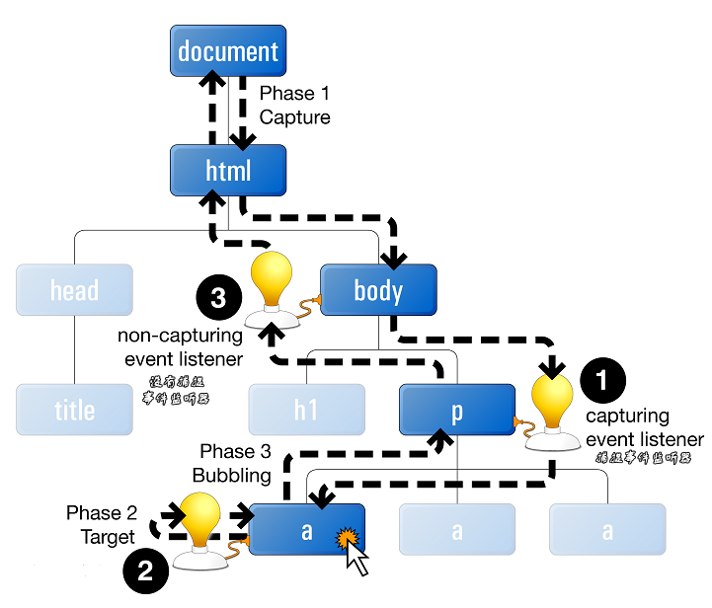

Slide 103
4.5.2 事件处理函数
事件是用户或浏览器自身进行的特定行为,事件都有自己的名字,如click，load，mouseover。
而用于响应某个事件而调用的函数称为事件处理函数(event handler)，或者DOM称之为事件监听函数(event listenter)。
  例如,onclick，onmouseover，onload…;
事件处理函数分配方式:
  （1）HTML属性中直接指定；
  （2）Javascript中分配;
  （3）IE方法/DOM方法

Slide 104
事件处理函数分配方式
1、HTML属性分配
<input type=“button” id=“btn1” value=“click me” onclick=“alert(‘hello world!’)”></input>
2、Javascript中分配
var oDiv=document.getElementById(“div1”);
oDiv.onclick=function(){alert(“hello!”); };
注意：
(1)Html属性中,事件处理函数大小写任意,而Javascript中,事件处理函数必须小写;
(2)这2种方法适合所有浏览器;但只能分配1个处理函数;
(3)上述2种事件分配方式均采用冒泡事件流
EventAssignmentBasicMethod.html

Slide 105
事件处理函数分配方式-IE
3、在IE中,提供attachEvent()和detachEvent()方法实现事件处理函数分配。
语法：
  [object].attachEvent(“name_of_event_handler”,fnHandler)
  [object].detachEvent(“name_of_event_handler”,fnHandler)
参数说明：
  name_of_event_handler:要分配的事件处理函数的名字,如”onclick”,”onload”等等;
  fnHandler:具体的函数;
attachEvent方法可以添加多个事件处理函数;
EventAssignmentIE.html

Slide 106
事件处理函数分配方式-DOM
4、DOM标准提供addEventListener()和removeEventListener()方法实现分配和移除事件处理函数。
语法：
  [object].addEventListener(“name_of_event”,fnHandler,bCapture);
  [object].removeEventListener(“name_of_event”,fnHandler,bCapture);
参数说明:
  三个参数分别为:事件名称,要分配的函数,冒泡阶段还是捕获阶段(false冒泡,true捕获);
  注意事件名称为:click，load，mouseover;
EventAssignmentDOM.html

Slide 107
4.5.3 事件对象（event)
对于基于不同浏览器开发而言，获取事件信息是很重要的，希望获取如下关于事件的信息：
  引起事件的对象？
  事件发生时鼠标的信息……
  事件发生时键盘的信息……
事件对象只有在发生事件时才被创建，且只有事件处理函数才能访问，事件处理函数执行完毕即销毁。
IE和DOM用两种不同方法实现事件对象；

Slide 108
事件对象-续
（1）IE中的事件对象
  事件对象是window对象的一个属性event。
  事件处理可以如下访问事件对象：
  尽管是window的一个属性,但event对象还只能在事件发生时使用，执行完毕后销毁。
oDiv1.onclick=function()
{
var oEvent=window.event;
……
}
EventObjectIE.html

Slide 109
IE中事件对象的主要属性/方法
属性/方法 | 返回值 | 描述
altKey | bool | true按下alt键,false没有
cancelBubble | Bool | 设为true,停止向上冒泡
clientX | Integer | 事件发生时,鼠标在客户端区域(不含工具栏,滚动条)的x坐标
clientY | Integer | 同上,y坐标
ctrlKey | Bool | true按下ctrl键,false没有
keyCode | Integer | keyPress事件中,表示按键的Unicode字符;对于keydown/keyup事件,表示按键的数字代号
offsetX | Integer | 鼠标相对于引起事件的对象的x坐标
offsetY | Integer | 同上，y坐标
returnValue | Bool | 设为false,取消事件的默认动作

Slide 110
IE中事件对象的主要属性/方法-续
属性/方法 | 返回值 | 描述
screenX | Integer | 相对于整个计算机屏幕的鼠标X坐标
screenY | integer | 同上，Y坐标
shiftKey | Bool | True表示按下shift键,false表示没有
srcElement | Element | 引起事件的元素
type | string | 事件的名称
x | Integer | 鼠标相对于引起事件的元素的父元素的X坐标
y | Integer | 同上，y坐标

Slide 111
事件对象-续
（2）DOM标准中的事件对象
  DOM标准中，event对象必须作为参数传递给事件处理函数；
<input type="button" id="btn1" value="hi" onclick="showEvent(event)"/>
EventObjectDOM.html

Slide 112
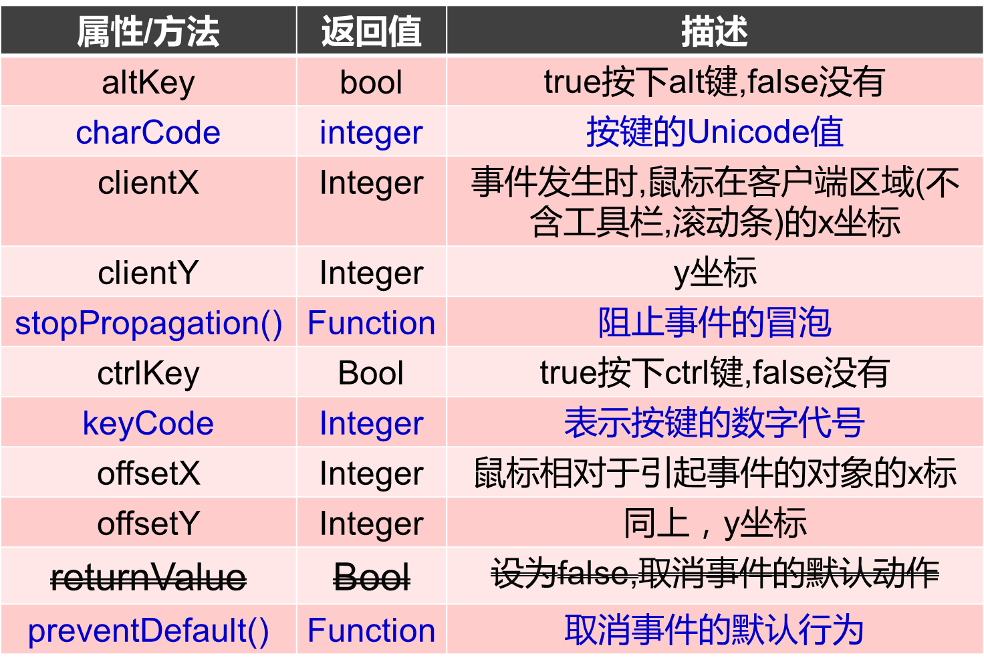
DOM事件对象的主要属性/方法

Slide 113
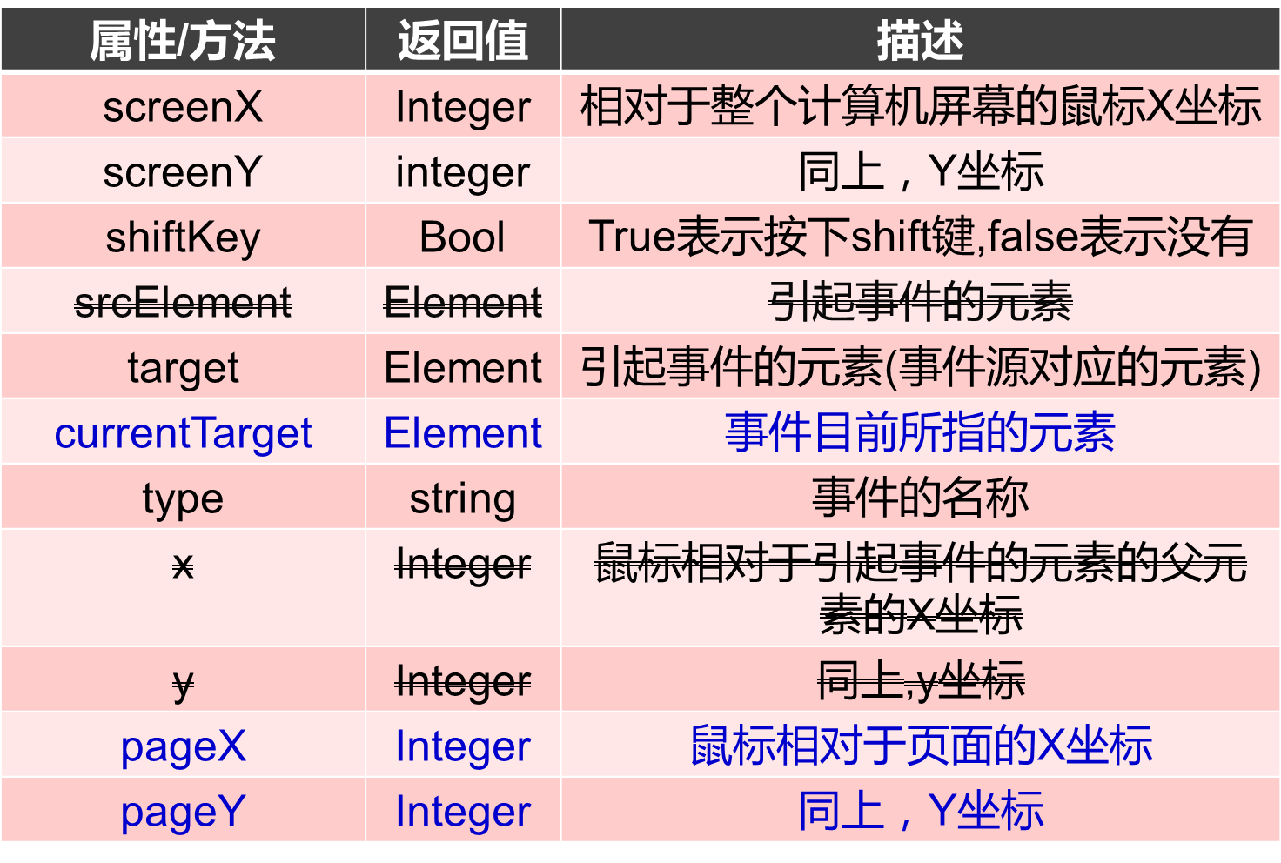
Notes:
Target与currentTarget的区别参见：http://www.liloy.info/archives/131.html

Slide 114
IE与DOM的几个主要区别
1、获取目标
IE:包含在event对象的srcElement属性中;
DOM:包含在event的target中；
2、阻止事件的默认行为
IE:设置returnValue属性为false;
DOM:调用preventDefault()方法;
3、停止事件冒泡
IE:设置cancelBubble为true;
DOM:调用stopPropagation();

Slide 115
4.5.4 事件类型
根据触发事件的事物和事件发生的对象，可将浏览器中发生的事件分成几个类型。DOM标准定义了以下几组事件：
  鼠标事件:用户使用鼠标进行特定操作时触发；
  键盘事件:用户在键盘上敲击、输入时触发；
  HTML事件:窗口发生变动或发生特定的客户端-服务器端交互时触发；
  突变事件:底层的DOM结构发生变化时触发；

Slide 116
1、鼠标事件
事件主要包括：
  click；dblclick;
  mousedown,mouseup
  mouseover;mouseout(改变某个元素外观的流行方法);
鼠标事件主要属性包括:
  坐标属性(clientX,clientY等）
  Target/srcElement;
  shiftKey,ctrlKey,altKey等；
  button；
发生顺序:mousedown->mouseup->click
MouseOverOut示例

Slide 117
2、键盘事件
主要的键盘事件：
  keydown:用户在按下某个按键时触发;
  keypress:用户按下某个字符键时触发;
  keyup:释放按键时触发;
键盘事件主要属性：
  keycode
  charcode(DOM)
  target/srcElement;
  shiftKey,ctrlKey,altKey等
发生顺序:
  字符键:keydown->keypress->keyup
  非字符键:keydown->keyup

Slide 118
3、HTML事件
事件名 | 情景
load | 页面完全载入后触发
unload | 页面完全卸载后触发
select | 用户选择文本框中1个或多个字符时触发
change | 文本框内容改变且失去焦点时触发; 下拉框改变选择项时触发;
submit | 点击提交按钮，在<form/>时触发
reset | 点击重置按钮，在<form/>时触发
resize | 窗口或框架大小改变时触发
focus | 任何元素或窗口获得焦点时触发
blur | 任何元素或窗口失去焦点时触发

Slide 119
示例
创建一个自定义的鼠标提示：
当鼠标移动到指定目标上时，显示定制的鼠标提示；
当鼠标移走时，鼠标提示消失；
CustomizedCursorTip.html

Slide 120
本章主要内容
4.1、Javascript概述
4.2、Javascript基础
4.3、Javascript对象
4.4、DOM基础
4.5、事件
4.6、表单和数据完整性
4.7、Javascript面向对象编程
4.8、应用示例
Page ▪ <number>

Slide 121
4.6 表单和数据完整性控制
创建表单元素是为了满足用户向服务器发送数据的请求。Web表单使用HTML的<form/><input/><select/><textarea>等输入控件来实现客户端与服务器端之间的通信。
1、<form/>元素进行脚本编写
2、文本框
3、组合框、列表框
Notes:
http://www.cnblogs.com/joeliu/archive/2008/05/20/1203428.html

Slide 122
4.6.1 <form/>元素进行脚本编写
1、获取对<form/>元素的引用
(1)DOM方法: document.getElementById(“form1”);
(2)document.form集合:
  document.forms[0]
  document.forms[“form1”]
2、访问表单元素
document.forms[0].textbox1 //get the field with the name

Slide 123
<form/>元素进行脚本编写-续
3、表单元素的共性
所有表单元素(除隐藏元素)包含同样的特性、方法和事件
disabled:获取或设置表单控件是否被禁用;
blur()方法:使表单字段失去焦点;
focus()方法:让表单字段获取焦点;
元素失去焦点,发生blur事件,执行onblur事件处理函数
元素获取焦点,发生focus事件,执行onfocus事件处理函数
4、设置焦点
  document.forms[0].text1.focus();
  document.getElementById(“text1”).focus();

Slide 124
<form/>元素进行脚本编写-续
5、提交表单
方法1:提交按钮,无须编码即可提交;
<input type=“submit” value=“submit”/>
方法2:表单的submit()方法
document.forms[0].submit();

Slide 125
<form/>元素进行脚本编写-续
6、获取/更改文本框的值
var s =document.getElementById(“txt1”).value;
document.getElementById(“txt1”).value = “…”;
7、选择文本:select()
var txtbox1 =document.getElementById(“txt1”);
txtbox1.focus();
txtbox1.select();
8、文本框事件:blur,focus,change,select

Slide 126
<form/>元素进行脚本编写----续
9、列表框和组合框
列表框：<select name=“selAge” id=“selAge”>
  <option value=“1”>18-21</option>
  <option value=“2”>22-25</option>
  ….
</select>
组合框：<select name=“selAge” id=“selAge” size=4>
  <option value=“1”>18-21</option>
  <option value=“2”>22-25</option>
  ….
</select>
Notes:
将select添加size属性，可将列表框变成组合框；

Slide 127
<form/>元素进行脚本编写----续
(1)访问选项:<select/>具有options集合
DOM方法：
selAge.options[1].firstChild.nodeValue;//output text
selAge.options[1].firstChild.getAttribute(“value”);//value
HTML DOM方法：提供2个简单的属性获取文本和值
selAge.options[1].text
selAge.options[1].value
(2)访问选中项:
selectedIndex,获取目前选中项的索引,没有为-1;
Selected,返回选项是否被选中,true/false
ListOperation 暂缺

Slide 128
<form/>元素进行脚本编写----续
（3）添加选项:利用DOM方法createElement(“option”);
createTextNode(“显示文本”);
setAttribute(“value”,”值”);
（4）删除选项
HTML DOM提供了：remove(index)
ListOperation 暂缺
ListOperation 暂缺

Slide 129
4.7 Javascript 面向对象编程基础
1、面向对象术语
2、对象应用
3、作用域
4、定义类或对象
5、继承机制

Slide 130
4.7.1 面向对象术语
1、面向对象术语
ECMAScript中把对象定义为”属性的无序集合,每个属性存放一个原始值、对象或函数”。严格说,对象是无特定顺序的值的数组;
从严格意义上讲，ECMAScript并不真正具有类,没有”类”这个词，ECMAScript定义了“对象定义”，逻辑上等价于其他程序设计语言中的类。选择使用”类”是因为大多数开发者熟悉。
  对象定义存放在一个函数--构造函数中。构造函数不是一种特殊函数,只不过是用于创建对象的常规函数
Notes:
http://www.cnblogs.com/mindsbook/category/210869.html （闭包、this、原型等）

Slide 131
-续上页
2、面向对象语言的要求
(1)封装—把相关的信息（无论数据或方法）存储在对象中的能力;
(2)聚集—把一个对象存储在另一个对象内的能力;
(3) 继承与多态
3、对象的构成
ECMAScript中,对象由特性(attribute)构成。特性可以是原始值,也可以是引用值。如果存放的是函数,被看做对象的方法(method),否则该特性被看做属性(property)

Slide 132
4.7.2 对象应用
1、声明和实例化
  var obj = new Object()
  var ostringobj = new String()
  无参数也可以把（）去掉
  var obj = new Object;
  var ostringobj = new String;
Object类:
  所有类的根类,所有类由该类继承而来
  类似java.lang.object
具有的属性：
  constructor:对创建对象的函数的引用(指针);
  prototype-对该对象的对象原型的引用；

Slide 133
-续上页
  2、对象引用
  对象是一种引用类型，因此不能访问对象的物理表示，只能访问对象的引用。
3、对象废除
ECMAScript中有无用存储单元收集程序，意味着不必专门销毁对象来释放内存.
但，也可强制废除对象：
  var obj = new Object();
  obj = null;

Slide 134
4.7.3 作用域
1、公用/私有/受保护作用域
  作用域：某些变量的作用范围！
  传统OO程序设计语言中,主要有公用、私有、受保护作用域；
  对ECMAScript来说,讨论作用域几乎毫无意义,它只存在一种作用域(公有作用域)。
许多开发者制定了一个规约: 私有的属性建议前后加下划线，如：obj._color_ = “red”;
注意：下划线并不会改变这些属性是公用属性的事实！

Slide 135
-续上页
2、静态作用域并非静态
严格来说,ECMAScript并没有静态作用域。不过,它可以给构造函数提供属性和方法。
构造函数是函数,函数是对象,对象可以有属性和方法
如：function sayHi(){
alert(“hi”);
};
sayHi.show = function(){ alert(“hello”);}
调用：
sayHi();
sayHi.show();
show()只是sayHi公用作用域的方法，而不是静态方法

Slide 136
--续上页
3、关键字this
在ECMAScript中,要掌握的最重要的概念之一是关键字this的用法。
它用在对象的方法中,关键字this总是指向调用该方法的对象：
var oCar = new Date();
oCar.color=“red”;
oCar.showColor=function(){
alert(this.color); //等价于 oCar.color
}

Slide 137
关键字this-续上页
说明：利有this,可在任意多个地方重用同一个函数.
function ShowColor() { alert(this.Color); }
var oCar1 = new Object();
oCar1.Color = “red”;
oCar1.ShowColor = ShowColor;
var oCar2 = new Object();
oCar2.Color = “blue”;
oCar2.ShowColor=ShowColor;
oCar1.ShowColor(); // output “red”
oCar2.ShowColor(); //outpub “blue”
注意：引用对象的属性时必须使用this.
function ShowColor(){ alert(Color); //error }
Notes:
如果不用对象或this关键字引用变量,ECMAScript就会把它看做局部变量或全局变量。然后，该函数将查找名为color的局部或全局变量，但是不会找到，因此，将警示null

Slide 138
4.7.4 定义类或对象
在ECMAScript中，有以下几种创建类和对象的方法：
  1、工厂方式
  2、构造函数方式
  3、原型方式
  4、混合的构造函数/原型方式

Slide 139
1、工厂方式
ECMAScript中对象的属性可在对象创建后动态定义
如下:
  var oCar = new Object();
  oCar.Color = "red";
  oCar.doors = 4;
  oCar.mpg = 23;
  oCar.ShowColor = function(){alert(this.Color);}
  //注意该属性实际上是指向函数的指针,意味着该 属性是方法.
调用时 oCar.ShowColor(); //output “red”

Slide 140

工厂方式—续
问题：需要创建多个Car实例怎么办？利用工厂模式
function CreateCar(){
var oCar = new Object();
oCar.Color = "red";
oCar.doors = 4;
oCar.ShowColor = function(){alert(this.Color); }
return oCar;
}
调用:
var car1 = CreateCar();
var car2 = CreateCar();
alert(car1.Color); //output “red”
car2.ShowColor(); //output “blue”

Slide 141
工厂方式—续
改造并加入参数：
function CreateCar(color,doors,mpg){
var oCar = new Object();
oCar.Color = color;
oCar.doors = doors;
oCar.mpg = mpg;
oCar.ShowColor = function(){alert(this.Color);}
return oCar;
}
var car1 = CreateCar("red",4,23);
var car2 = CreateCar("blue",4,20);
alert(car1.Color); //output “red”
car2.ShowColor(); //output “blue”

Slide 142

工厂方式—续
存在问题:上面例子中,每次调用函数createCar(),都要创建新函数showColor(),意味每个对象都有自己的showColor()版本。事实上,每个对象都共享同一个函数！
解决方法:
function showColor(){ alert(this.color); }
function createCar(sColor,iDoors,iMpg)
{
var oTempCar = new Object();
oTempCar.color = sColor;
oTempCar.doors = iDoors;
oTempCar.mpg= iMpg;
oTempCar.showColor = showColor;
return oTempCar;
}

Slide 143

工厂方式-总结
该方法从功能上解决了重复创建函数对象的问题，但该函数看起来不像对象的方法！ 所有这些问题引发了开发者定义的构造函数的出现。
CreateObjectFactoryMode.html
CreateObjectFactoryModeWithParameter.html

Slide 144
2、构造函数方式
形式如下:
function Car(sColor,iDoors)
{
this.color = sColor;
this.doors = iDoors;
this.showColor=function(){ alert(this.color); }
}
调用
var oCar1 = new Car(“red”,4);
var oCar2 = new Car(“blue”,4);
oCar1.showColor();
oCar2.showColor();
对比工厂方式，有何异同点！

Slide 145
构造函数方式-续
与工厂方式的区别：
1、在构造函数内部没有创建对象,而是使用this关键字.
2、使用new运算符和类名创建对象；
与工厂方式的相同：
在管理函数方面存在和工厂方式同样的问题,构造函数会重复生成函数,为每个对象都创建独立的函数版本。
当然,也可以用外部函数重写构造函数,同样的,语义上无任何意义.这就是原型方式的优势所在.
原型方式可以解决该问题！

Slide 146
3、原型方式
该方式利用对象的prototype属性,把该属性看成创建新对象所依赖的原型。
创建方式如下,用构造函数来设置类名,然后,所有的属性和方法都被直接赋予对象的prototype属性。
function Car(){ };
Car.prototype.color = “red”;
Car.prototype.doors = 4;
Car.prototype.showColor = function(){
alert(this.color);
}
//调用
var oCar1= new Car();//原型的所有属性立即赋予要创建的对象
var oCar2 = new Car();
oCar1.showColor(); //output “red”
oCar2.color=“blue”;
oCar2.showColor(); //output “blue”

Slide 147
原型方式-续
此种方式,调用new Car()时,原型的所有属性都被立即赋予要创建的对象,意味着所有Car实例存放的都是指向同一个showColor()函数的指针。
从语义上看，所有属性看起来都属于同一个对象，因此解决了前面两种方式的两个问题。
但同时存在如下问题：
1、构造函数没有参数。必须创建后才能改变属性的默认值，郁闷！
2、真正的问题在于，当属性指向对象时，对象会被多个实例共享。不灵活！考虑如下代码：

Slide 148
原型方式存在的问题-对象属性共享
//定义Car
function Car(){};
Car.prototype.color = “red”;
Car.prototype.doors = 4;
Car.prototype.showColor = function(){alert(this.color);}
Car.prototype.drivers = new Array(“a”,”b”);
//调用
var oCar1 = new Car();
var oCar2 = new Car();
oCar1.drivers.push(“c”);
alert(oCar1.drivers); //output “a”,”b”,”c”;
alert(oCar2.drivers); //output what?
有无理想的构造方式呢？
Notes:
output what? output “a”,”b”,”c”;
Drivers属性为引用值，是指向Array对象的指针，Car的两个实例都指向同一数组。这意味着car1.drivers添加值，在cat2.drivers中也能看到。

Slide 149

4、混合的构造函数/原型方式
联合使用构造函数和原型方式,就可像用其他程序设计语言一样创建对象。这种概念非常简单,即用构造函数定义对象的所有非函数属性,用原型方式定义对象的函数属性(方法)。结果是所有函数都只创建一次,而每个对象都具有自己的对象属性实例。
function Car(sColor,iDoors){
this.color = sColor;
this.doors = iDoors;
this.drivers = new Array();
}
Car.prototype.ShowColor = function(){
alert(this.color);
}
构造函数
原型方式

Slide 150
//Call
var oCar1 = new Car(“red”,4,23);
var oCar2 = new Car(“blue”,3,25);
oCar1.drivers.push(“a”);
oCar2.drivers.push(“b”);
alert(oCar1.drivers); //output “a”;
alert(oCar2.drivers); //output “b”;
这种方式是ECMAScript采用的主要方式！

Slide 151
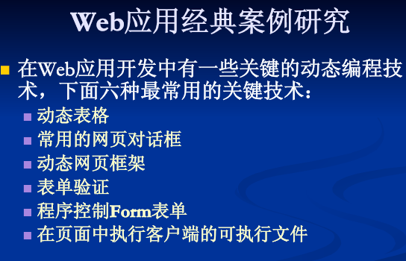
Page ▪ <number>

Slide 152



